Slide 1

WAS
machen wir in der Schule?
Kaj delamo v šoli?

Slide 2
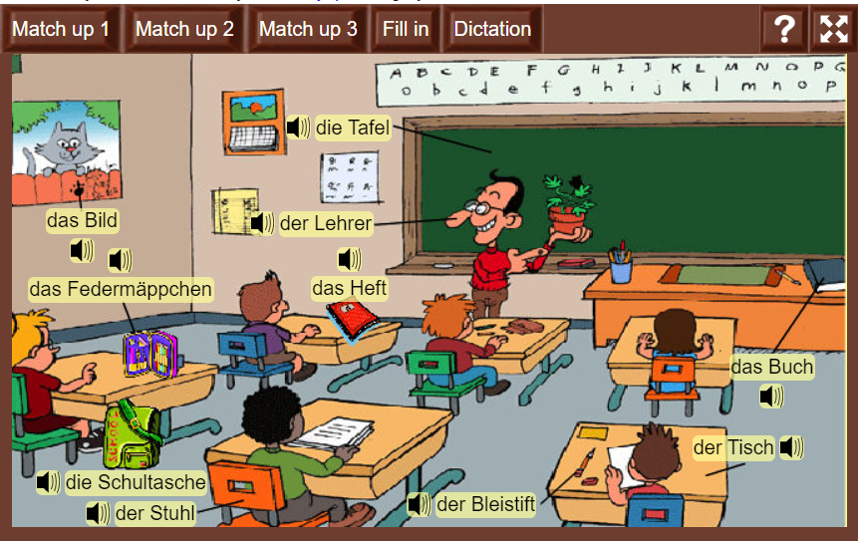
Najprej ponovi znano besedišče z interaktivno vajo.
Poslušaj, nato pa reši vseh 5 nalog (rjavi gumbi nad sliko).
https://www.learningchocolate.com/content/classroom-0?st_lang=de
V zvezek zapiši nove besede (der Lehrer, das Bild, der Stuhl, der Tisch, die Tafel) in prevod.

Slide 3


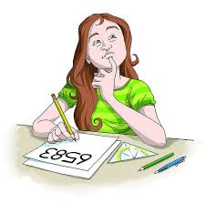

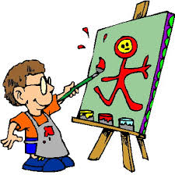
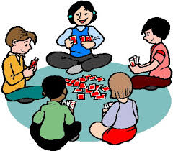
Was machen wir in der Schule? Poslušaj, oglej si slike in besede prepiši v zvezek.
zeichnen
rechnen
schlafen
malen
spielen

Slide 4





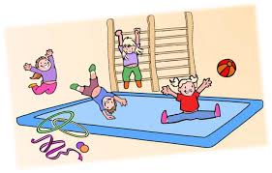
singen
basteln
lesen
tanzen
turnen
schreiben

Slide 5
Was möchtest du denn? Kaj želiš? Preberi in prepiši dialog.
Möchtest du zeichnen?
Nein.
Schreiben?
Nein.
Möchtest du rechnen?
Nein!
Was möchtest du denn?
Ich möchte schlafen.

Slide 6
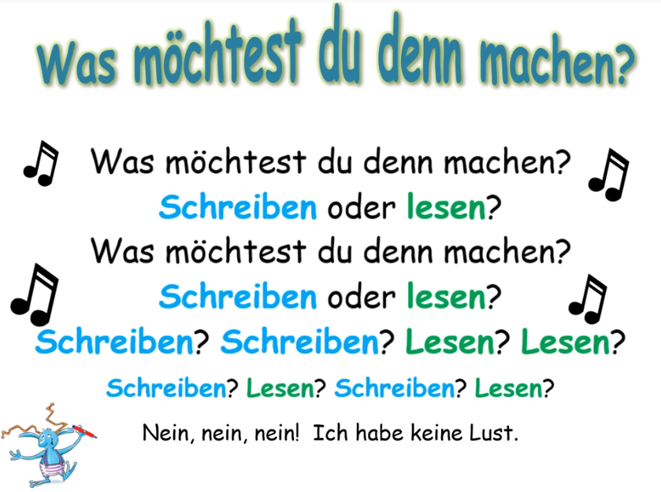
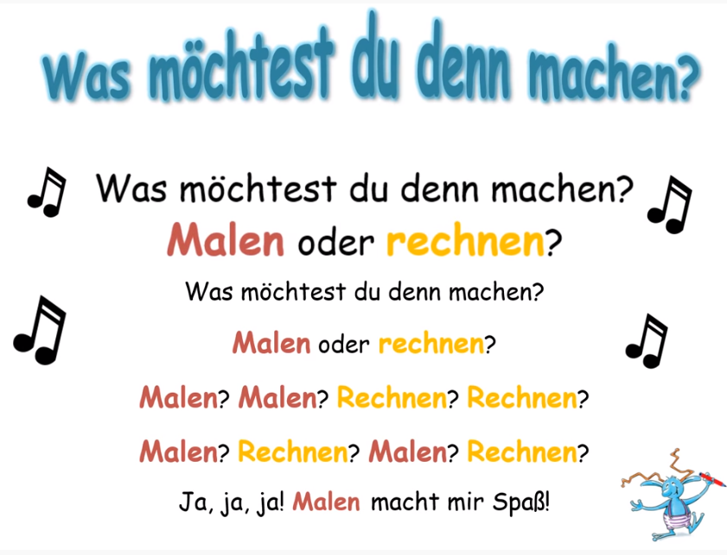
Prisluhni pesmici. Lahko jo tudi zapoješ.
https://www.youtube.com/watch?v=-8UpO0KQo2g
Bis bald, Schüler.

